Slide 1
Exceptions
in Java

Slide 2
Exception
Грешка по време на изпълнение на програмта
Без тях трябва да използваме различни флагове <ПРИМЕР С INT МЕТОД>
<ПРИМЕР С БАНКОВА СМЕТКА>
Обекти
Try, catch, throw, throws, finally

Slide 3
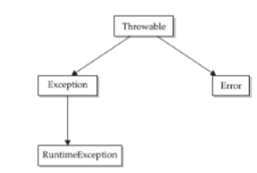
Йерархия на грешките

Slide 4
Грешки с примери
<ПРИМЕР> Exc1.java
<ПРИМЕР> Exc2.java
<ПРИМЕР> Exc3.java
Методи в класа Exception
<ПРИМЕР> Exc4.java
https://docs.oracle.com/javase/7/docs/api/java/lang/Exception.html
Създаване на наши грешки
<ПРИМЕР> ExceptionDemojava

Slide 5
Задача
Създайте клас правоъгълник, който има за полета широчина и височина. Нека има консруктор, който ако една от точките е по-малка или равна на нула да хвърли грешка NegativeSideException, която вие трябва да си създадете с наследяване на Exception класа. В същият този конструктор ако една от страните е по-голяма от 100, да хвърли SideTooBigException.

